Slide 1


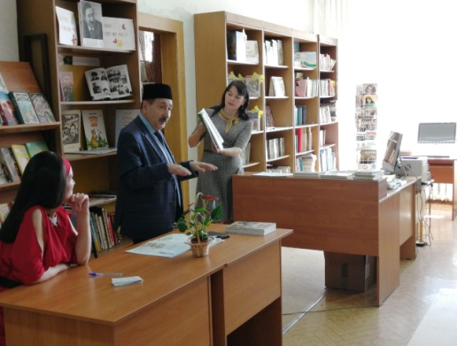
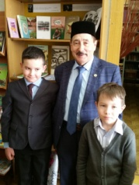
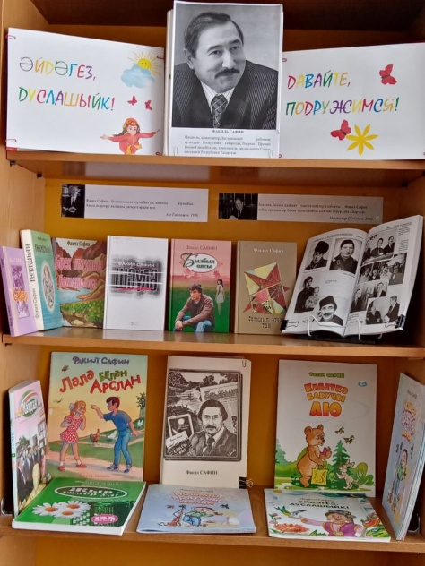
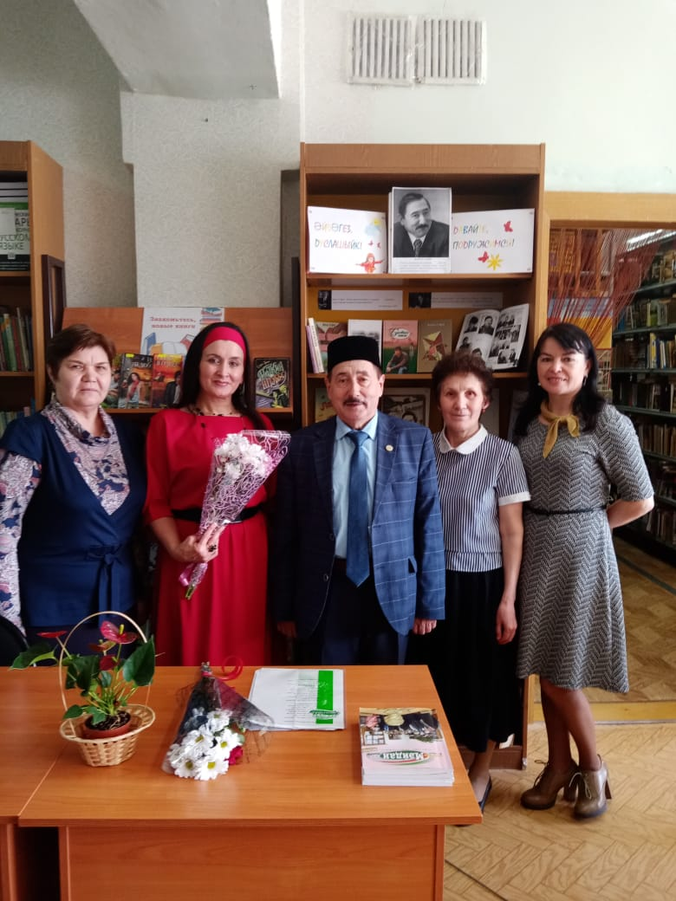
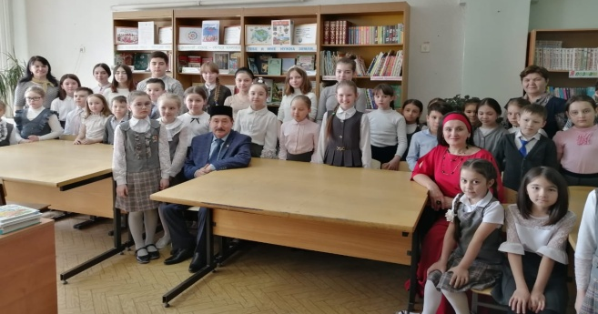
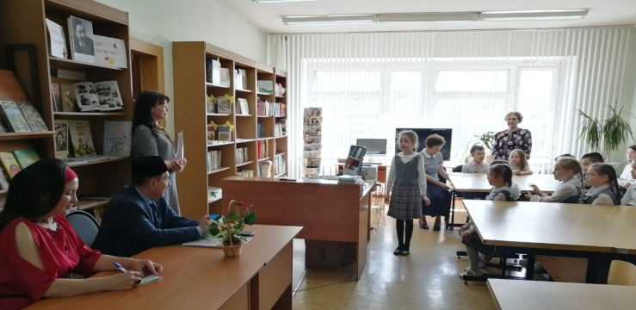
МБОУ «Средняя школа №60»
С целью приобщения к культурно-историческому наследию Татарстана, ее духовно-нравственному потенциалу, привлечения внимания к сохранению культурных традиций, поддержки творческой активности школьников в 16 апреля 2021 года в МБОУ «Средняя школа №60» была организована встреча под названием «Одна встреча – целая жизнь», с поэтом, писателем, композитором, Заслуженным работником культуры Республики Татарстан, Лауреатом Премии имени Гаяза Исхаки, Заслуженным работником культуры Республики Татарстана, Лауреатом Премии имени Гаяза Исхаки, заместителем председателя Союза писателей Республики Татарстан Факилем Сафином в рамках Года родных языковой и народного единства. Факил Миннемухамматович читал свои стихи, рассказывал интересные истории о своей жизни, отвечал на вопросы учащихся. Ученики декламировали стихи поэта. Факил Сафин на память о встрече подарил учащимся 4-7 классов свои книги. Встреча оставила у всех присутствующих тёплые чувства .

Slide 2
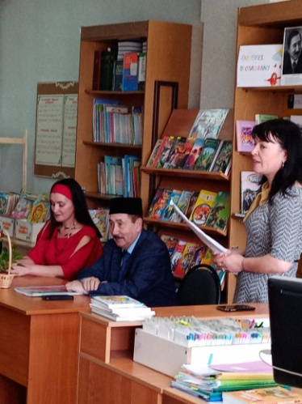
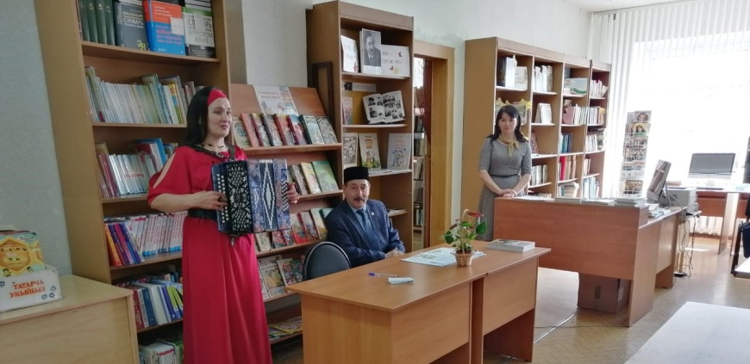
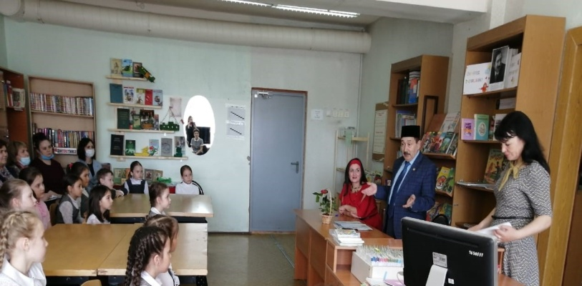
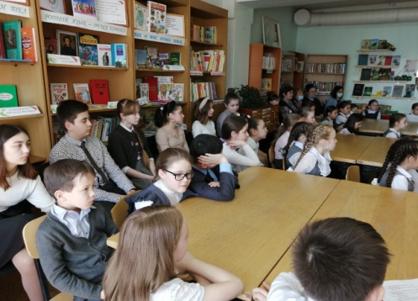
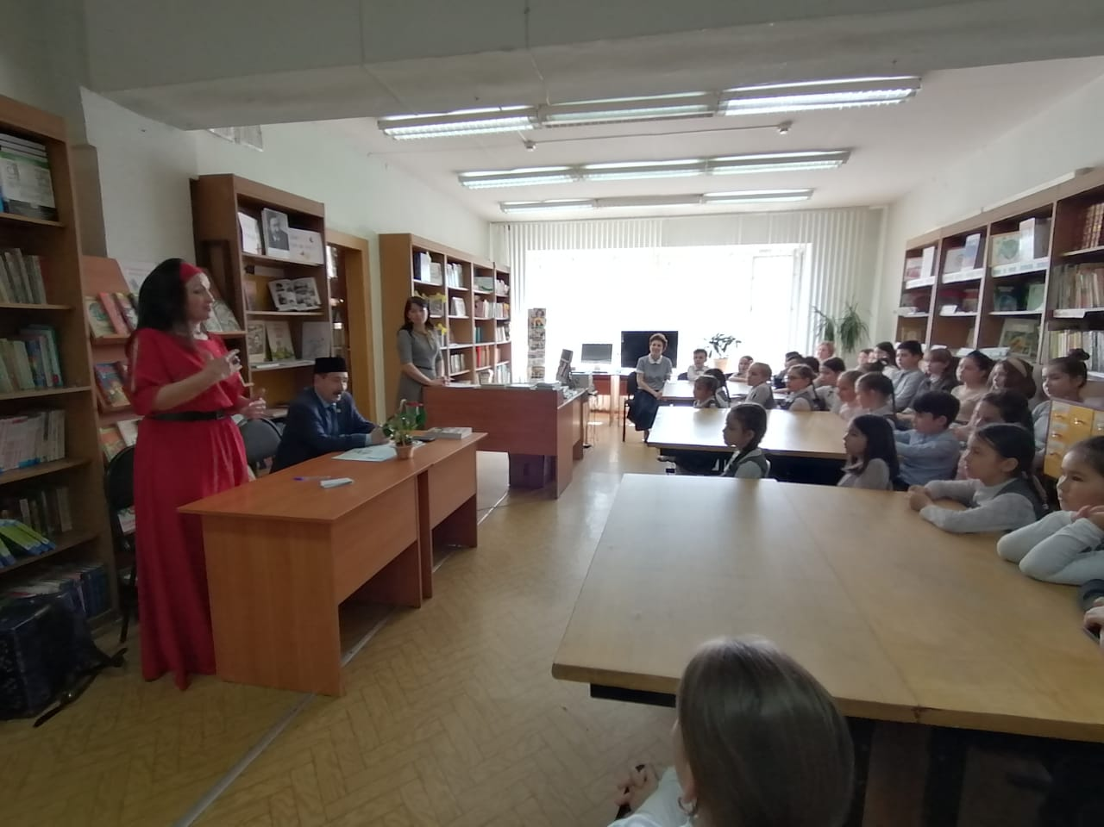
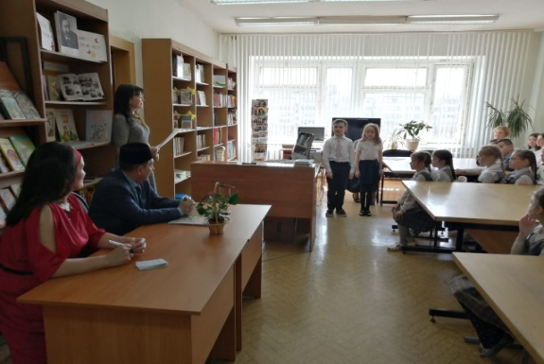
МБОУ
«Средняя школа №60»
С целью приобщения к культурно-историческому наследию Татарстана, ее духовно-нравственному потенциалу, привлечения внимания к сохранению культурных традиций, поддержки творческой активности школьников в 16 апреля 2021года в МБОУ «Средняя школа №60» была организована встреча с певицей, композитором, баянистом Флюрой Талиповой под названием «Одна встреча – целая жизнь». На встрече Ф. Талипова исполнила свои песни под баян, а также песни на стихи поэта Факиля Сафина.
Встречу организовали учителя родного (татарского) языка и литературы Фатихова Зухра Мавлявиевна и Гайнуллина Альфия Харисламовна. Встреча прошла в очень теплой обстановке.
Встреча всегда останется в памяти детей и педагогов.

